Slide 1
1º Seminário de Microcontroladores - 2025
Palestrante(s): Mário Eduardo, João Pedro, Fagner Amado, Carlos Fagundes, Luis Felipe

Slide 2


AGENDA
Tranca eletrônica
Supervisório do sistema
Lista de Componentes Utilizados
Vista Esquemática do Circuito (Circuito elétrico)
Simulação do Projeto: Física ou Virtual (Plataforma)
Perguntas da Plateia
Circuitos

Slide 3
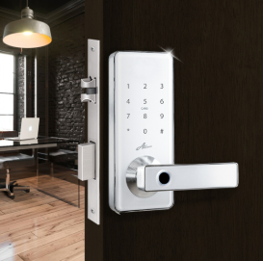
Tranca eletrônica
A tranca eletrônica é um dispositivo de segurança que controla o acesso a portas por meio de autenticação eletrônica, como senha, cartão, biometria ou aplicativo. Ela oferece maior praticidade, segurança e controle de entrada sem a necessidade de chaves físicas.

Slide 4
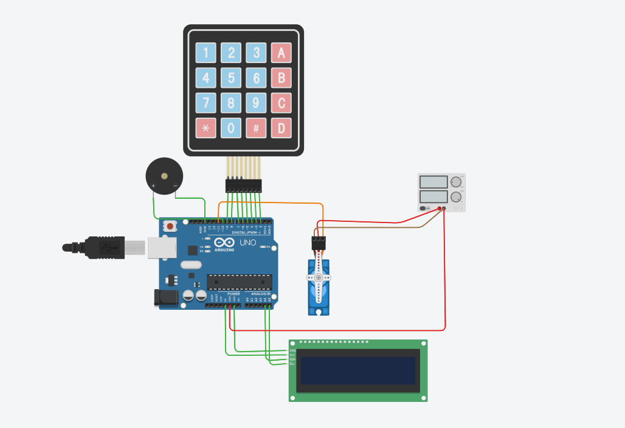
Supervisório do sistema

Slide 5
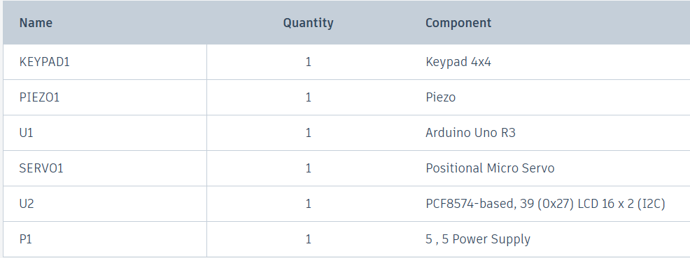
Lista de componentes utilizados

Slide 6
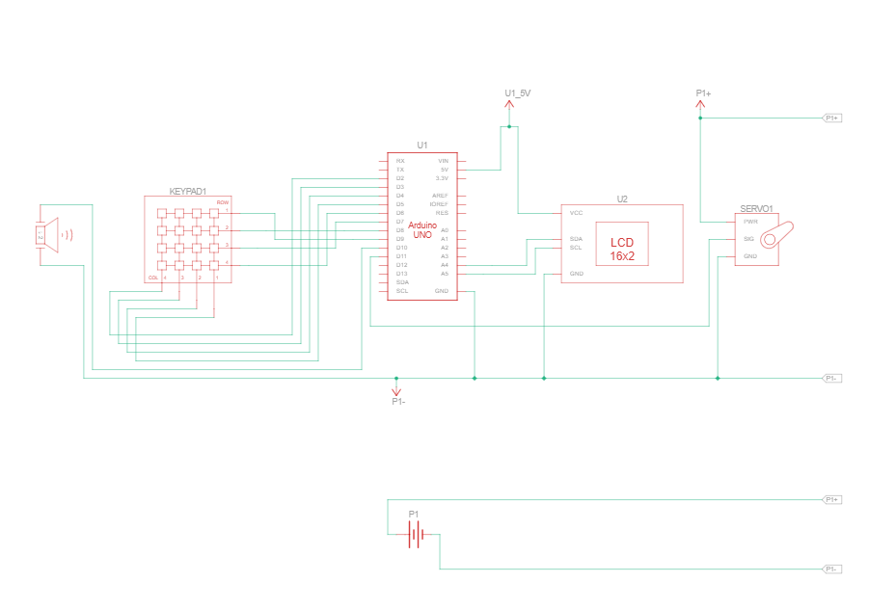
vista esquemática

Slide 7
Obrigado!!!

